Slide 1
Музыкальные инструменты
Учитель музыки Томилина Е.С.

Slide 2
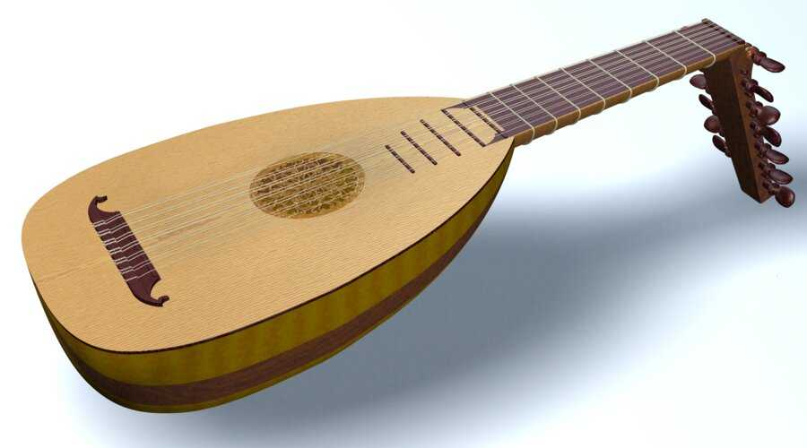
Лютня струнно – щипковый инструмент

Slide 3
ЛЮТНЯ
Лютня – старинный струнный щипковый инструмент.
Лютня до сих пор бытует в Армении. Он имеет арабское название «уд», что означает «дерево».
Лютня сделана из гнутых деревянных пластин, образующих изящный корпус в виде панциря черепахи.
Звук нежный, благородный.
Использовалась для аккомпанемента лирическому пению (песням, балладам, мадригалам), танцам и как сольный инструмент.
Была популярным инструментом в Италии и Испании 15 – 17 вв.

Slide 4
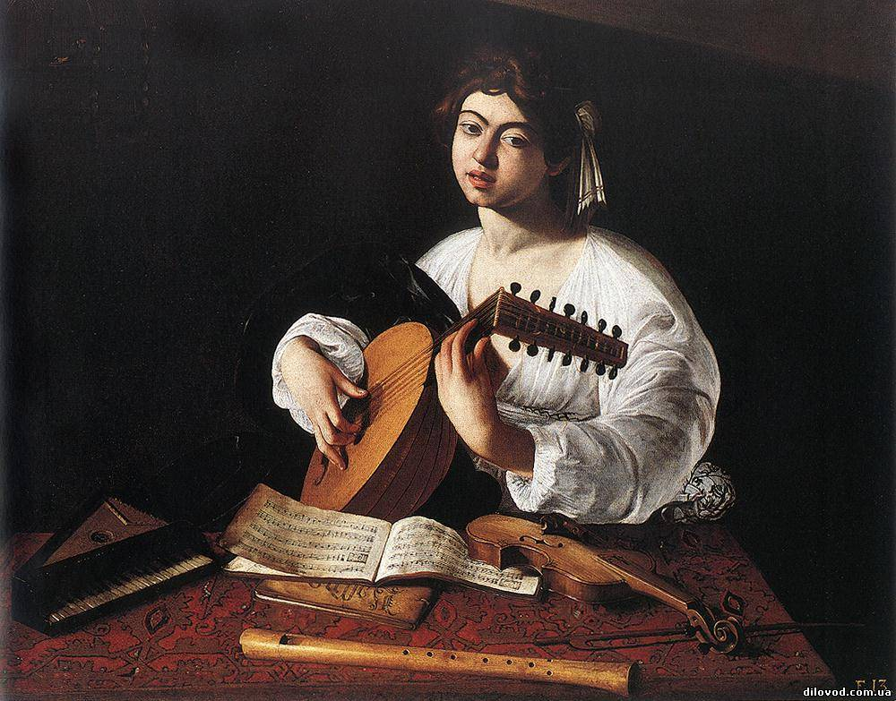
Караваджо «Лютнист»

Slide 5
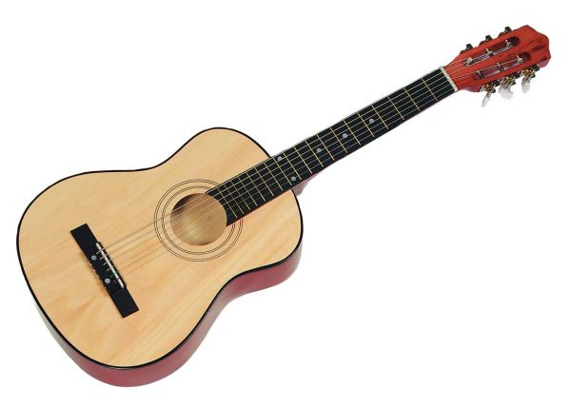
Гитара струнно – щипковый инструмент

Slide 6
ГИТАРА
Струнный инструмент.
Наибольшее распространение получил в Испании.
В России бытует главным образом с 19 века.
Гитары бывают с шестью или семью струнами.
В настоящее время в джазе и эстрадной музыке применяются электрогитары.

Slide 7
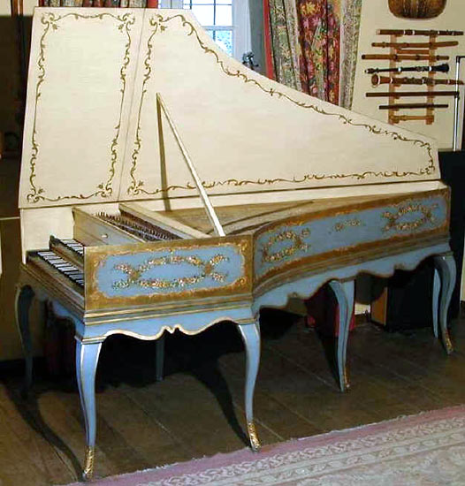
Клавесин клавишно – струнный щипковый инструмент

Slide 8
клавесин
Старинный клавишный музыкальный инструмент, на котором звуки извлекаются при помощи зацепления струн гусиными пёрышками, прикреплёнными к клавишным рычагам.
Инструмент отделывали слоновой костью, бронзой, золотом, драгоценными камнями, на его стенках и крыловидных крышках знатные живописцы писали замечательные картины.
Сила звука у клавесина всегда одинаковая, одной и той же громкости.
Голос у клавесина суховатый, мягкий, негромкий,сказочный.
Клавесин использовали как сольный инструмент в 17 – 18 вв.

Slide 9
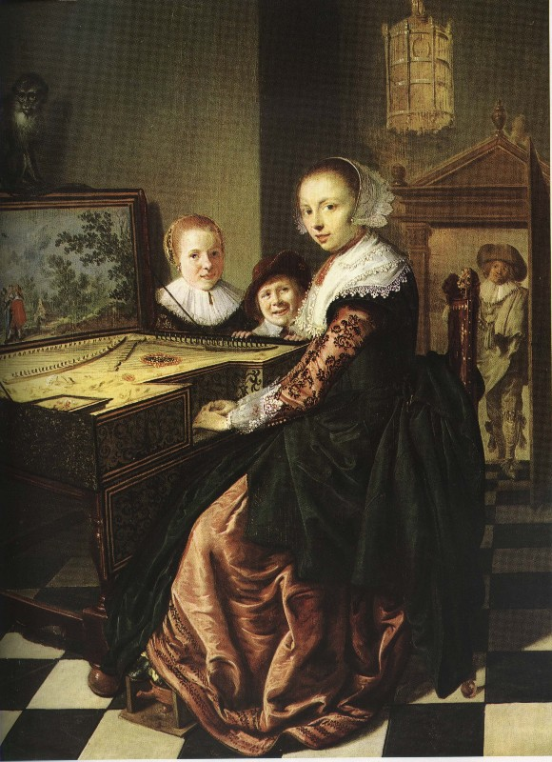
Я. М. МОЛЕРАН «дама за клавесином»

Slide 10
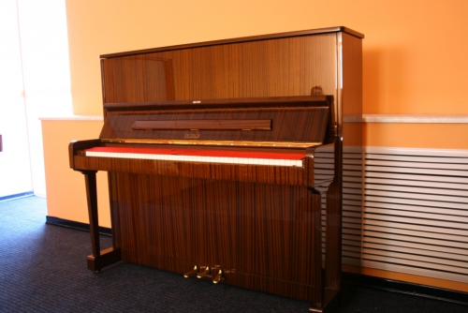
Пианино клавишно - струнный инструмент

Slide 11
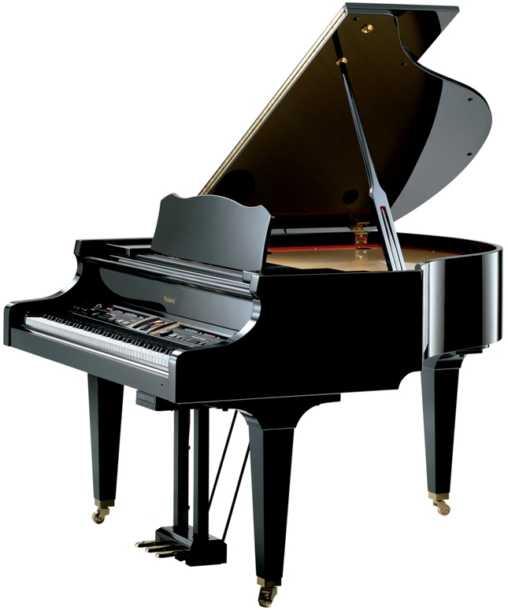
рояль

Slide 12
Фортепиано
Общее название молоточковых клавишных музыкальных инструментов, дающих возможность исполнения как громкого (f), так и тихого (p) звучания и постепенных переходов между ними.
Сложились два основных вида фортепиано:
Горизонтальный – рояль ( по - французски «королевский»)
Вертикальный – пианино ( по – итальянски «маленькое пианино»
Рояль стал концертным инструментом.
Пианино мы встречаем в тех местах, где нельзя поставить большой рояль и можно обойтись меньшей силой звука.

Slide 13
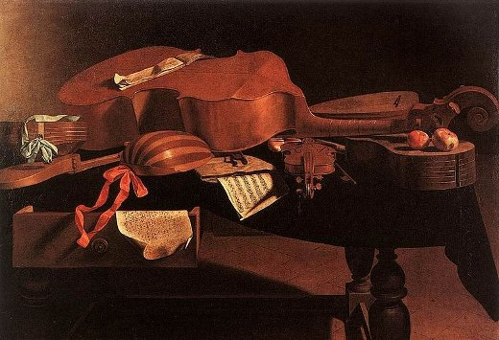
Музыкальные инструменты

